Slide 1
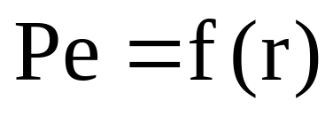
第八章 数字信号的最佳接收
数字通信系统的可靠性性能与传输的调制方式、信道特性、接收解调方式有关。当这些确定后，分析得出的数学关系在P156表6-2中。误码率与解调输入信噪比有关。即
最佳接收理论是以接收问题作为研究对象，研究从噪声中
如何最佳的接收有用信号。最佳不是绝对的，是针对某一最佳
接收准则而言。
似然比准则(特例最大似然准则)
最小均方误差准则
最大后验概率准则
最大输出信噪比准则
数字通信中常用的最佳接收准则

Slide 2
最佳接收的基本原理是：将概率论和数理统计知识应用于信号接收，以某一最佳接收准则，得到最佳接收机的数学模型，求出最佳的性能。
这一章主要讲授
8.2 数字信号接收的统计表示
8.3 关于最佳接收的准则
8.4 二进制确知信号的最佳接收
8.7 普通接收机与最佳接收机的性能比较
8.8.1 匹配滤波器的原理
8.8.3 匹配滤波器在最佳接收中的应用
8.9 最佳基带传输系统

Slide 3
8.2 数字信号接收的统计表示
数字通信系统中，由于噪声的影响，对接收方来讲，接收者对观察(检测)到的接收波形存在不确定性。那么如何做出正确的判决呢？
从概率论的观点看，只要掌握接收波形的统计资料，利用概率统计的分析方法，即用统计判决法获得最佳的接收效果。
以概率统计的方法，数字通信系统可以用一个统计模型表述。
判决规则
判决空间r
消息空间x
信号空间s
观察空间y
＋
噪声空间n

Slide 4
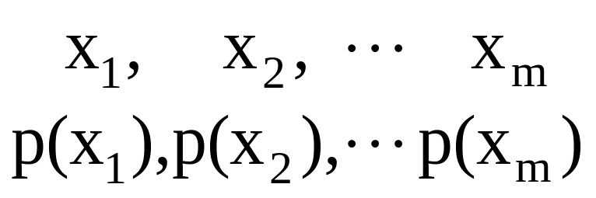
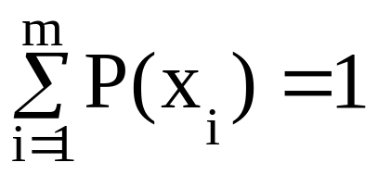
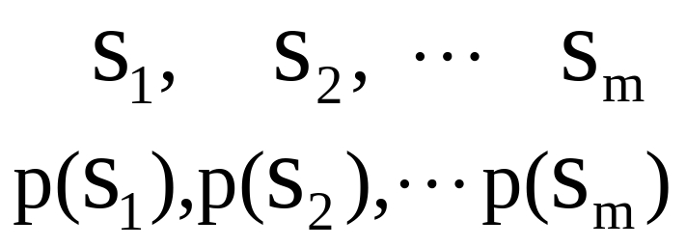
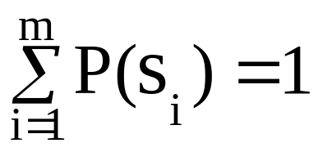
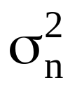
在任意码元周期T
消息空间x的可能值为
信号空间s的可能值为
噪声空间n：
信道噪声仅考虑加性高斯白噪声。
它是均值为零方差为 的高斯平稳随机过程。
用k次观察得到的k维联合概率密度函数来充分描述它的性能。
并且
并且

Slide 5
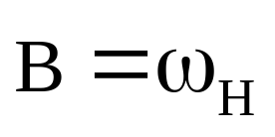
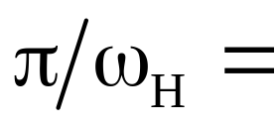
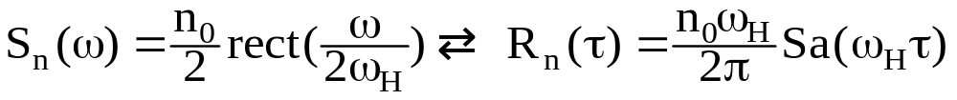
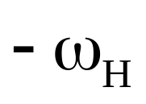
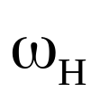


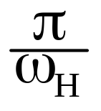
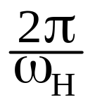
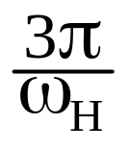
噪声n的带宽为信道带宽 。
功率谱密度函数为门函数形式。
自相关函数有许多等间隔的零点。
以这样的时间间隔( 1/2f_{H} )对噪声按抽样定理抽样，噪声样值(观察值)是不相关的且统计独立。
F

Slide 6
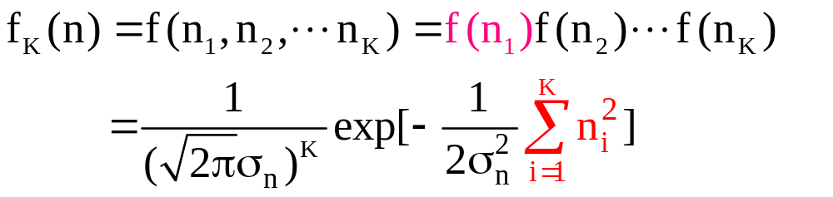
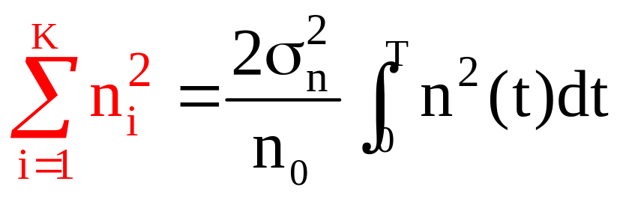
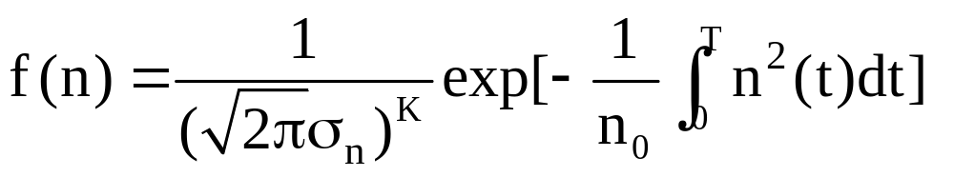
噪声空间n的k维联合概率密度函数为
因为有 上式表示为

Slide 7
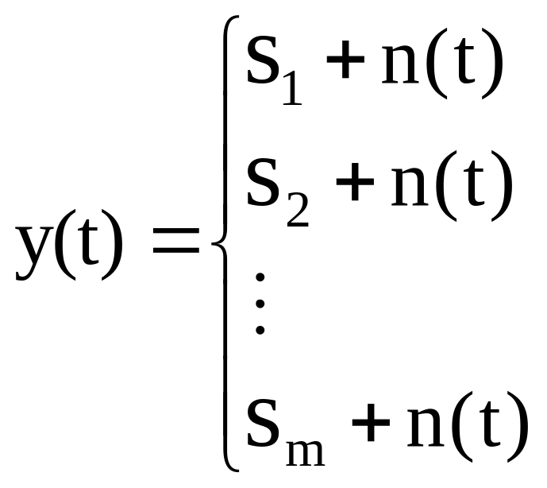
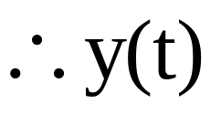
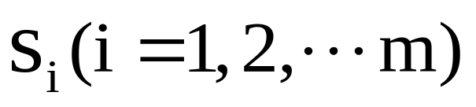

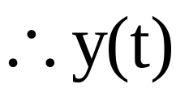
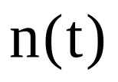
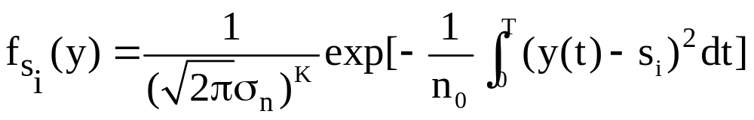
观察空间y的可能波形为
是均值为
方差为 的高斯过程。
类似于 ，与 只是均值
不同。概率密度函数为
fsi(y) 称为似然函数。

Slide 8
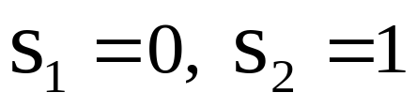
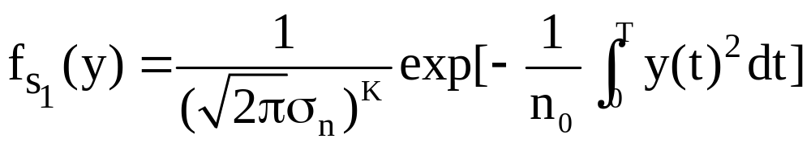
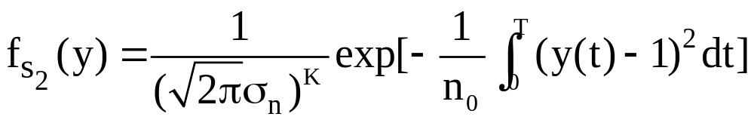
当信号空间S是二元信号构成，
出现信号S₁时，y的概率密度函数为
出现信号S₂时，y的概率密度函数为

Slide 9
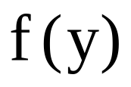
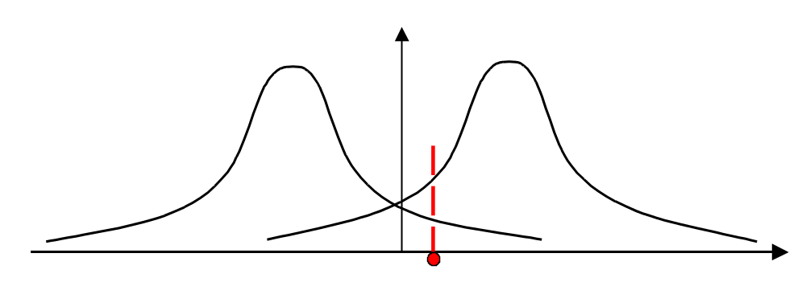
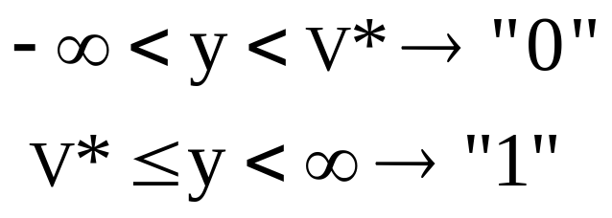



第五、六章讲的数字信号的普通接收方法，是根据一次(维）检测样本判决。在码元周期内，对y一次抽样结果判决。判决门限V*(不需设判决门限的相当于V*＝0)把y的取值域分为两段。
最佳接收，是根据k维检测样本判决。在码元周期内，对y的
k维空间抽样结果判决。判决方式将y的取值域分为A₁域和A₂域。
Y
Y
Y在A₁域判“0”
Y在A₂域判“1”
观察和判决空间域几何示意
A1
A2

Slide 10
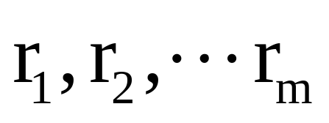
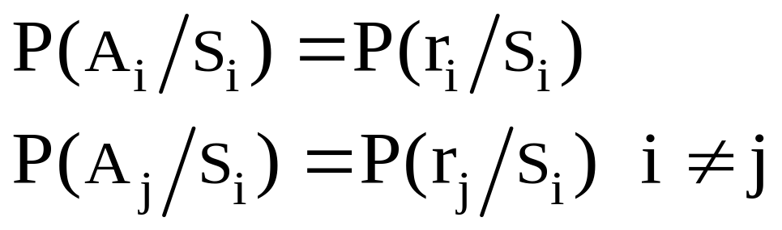
判决空间r的可能取值
正确的转移概率为
错误的转移概率为

Slide 11
8.3 关于最佳接收的准则
在数字通信系统中载有信息的信号经信道传输后不可避免
地受到信道噪声的污染，使得接收端所收到的是信号与噪声
的混合波形，给接收带来了不确定性。
所以最佳接收要达到的
目标是
使接收机获得最大正确接收概率最小差错概率
任务是
设计最佳接收机
利用信号和噪声提供的统计特性
定义某种判决准则
？

Slide 12
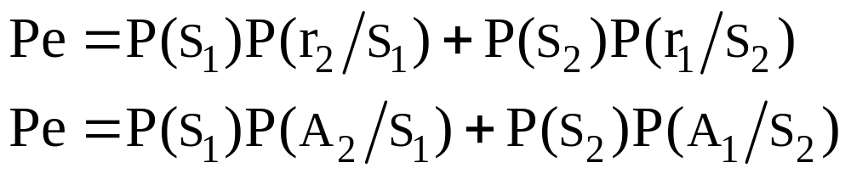

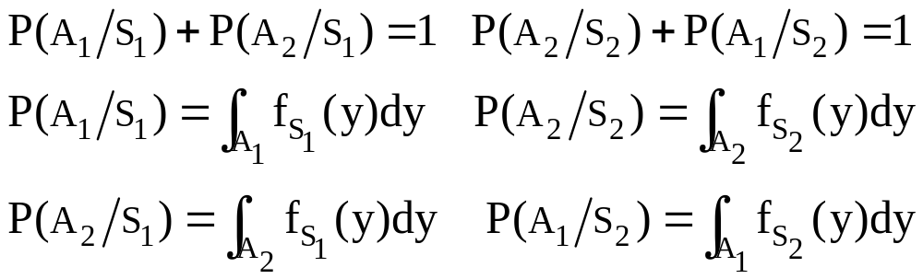
分析：(以二元信号为例）
错误(误码)概率:
正确概率:

Slide 13

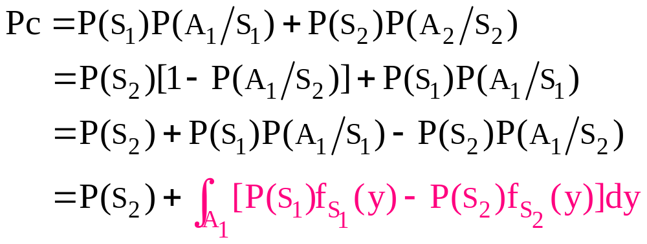
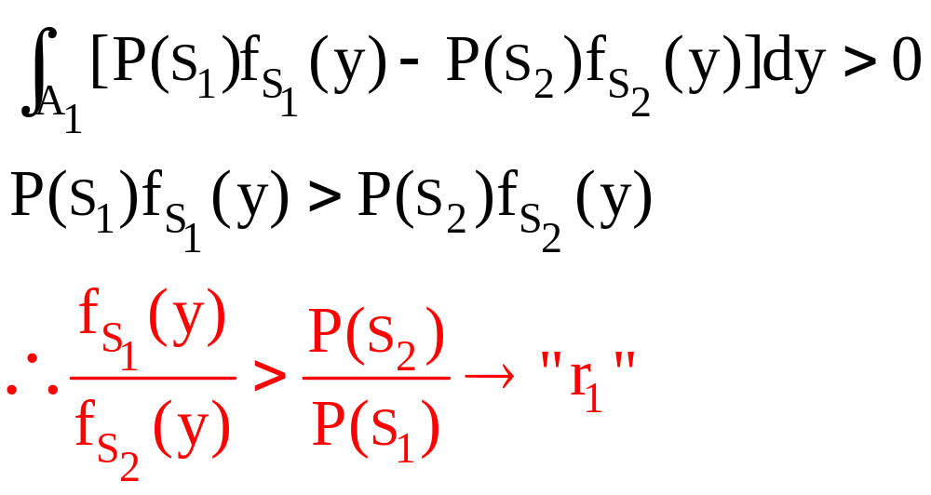
Pe越小 Pc越大 积分值越大且为正 对于判为r1的有

Slide 14
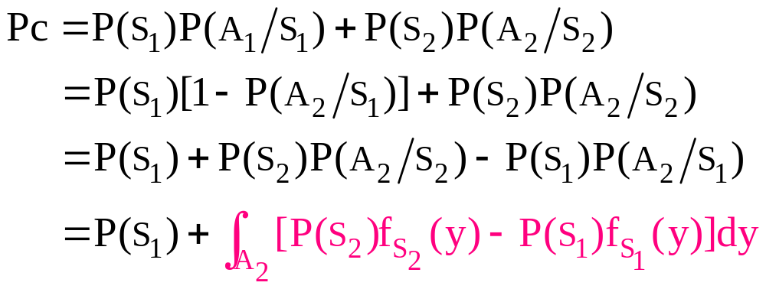
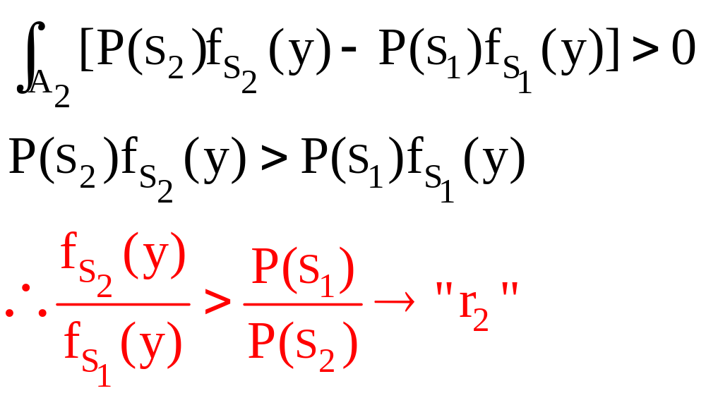
同理：
Pe越小 Pc越大 积分值越大且为正 对于判为r2的有

Slide 15
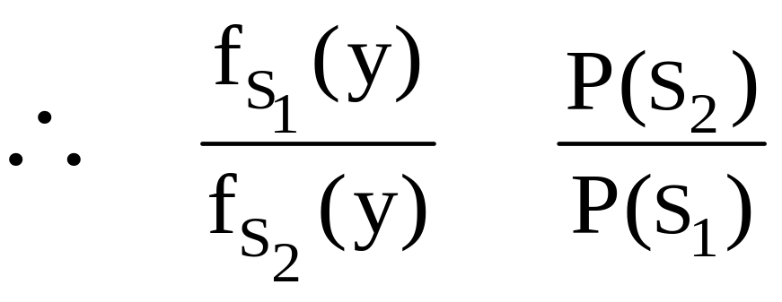
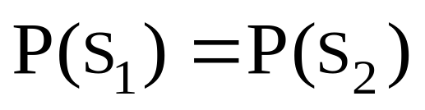
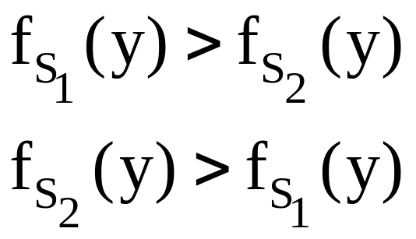
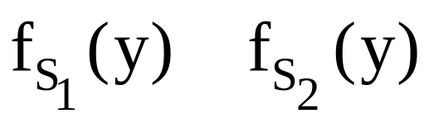
> 判 r₁
< 判 r₂
>
<
上式称为似然比准则。
如果
似然比准则 最大似然准则
判 r₁
判 r₂
谁大判谁。
上式意味着在码元周期内，
与
择大判决。

Slide 16
观察空间Y信号示意
在码元周期内，最大似
然准则（判决）就是：
择大判决。
最有可能发送的信号是最大
概率密度函数所对应的信号。
判决为离它最近的那个信号。
或与它欧氏距离最小的那个信号。
三维观察空间Y AAA

Slide 17
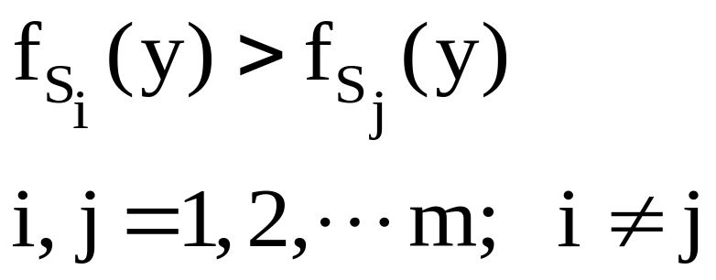
对于m元信号。若信号等概，最大似然准则为
判 r_{i}

Slide 18
8.4 确知信号的最佳接收
最佳接收要达到的
目标是
使接收机获得最大正确接收概率最小差错概率
任务是
设计最佳接收机
利用信号和噪声提供的统计特性
定义某种判决准则
？

Slide 19
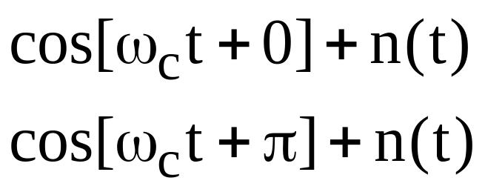
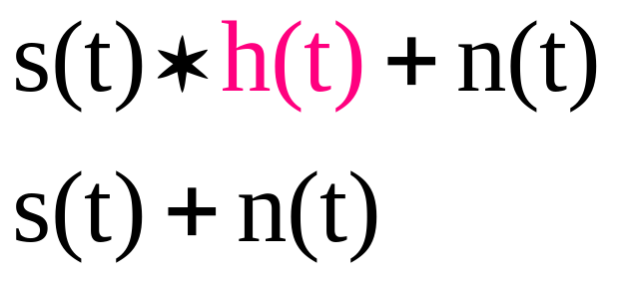
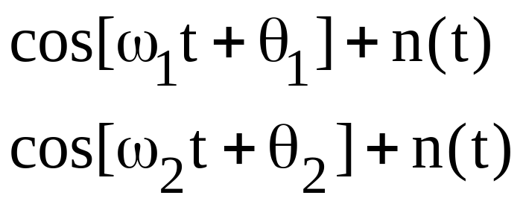
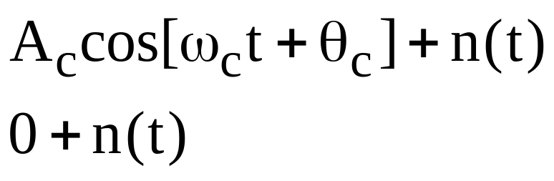
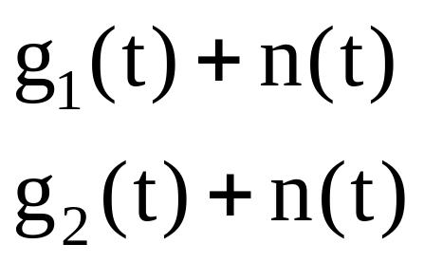
8.4 确知信号的最佳接收
到达接收端的二进制数字信号可分成如下情形
确知信号
恒参信道
确知信号＋噪声
对于接收者，信号空间S中的哪一个S_{i}被发送是未知的。要在噪声中判决它是什么状态。

Slide 20
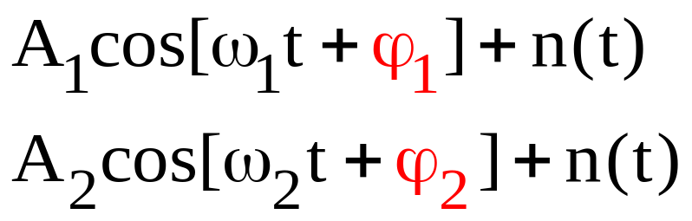
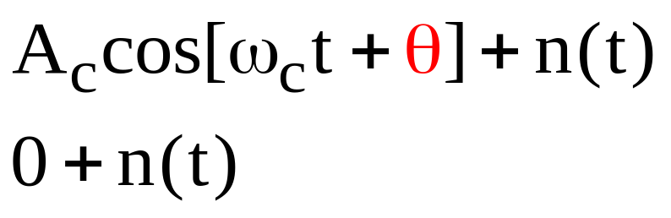
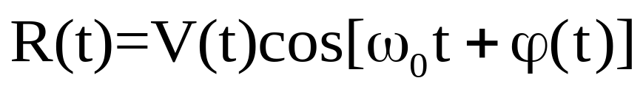
用键控法产生的ASK、FSK信号为随机相位信号(相位不连续)
恒参信道
随相信号
随相信号＋噪声
确知信号
随参信道
振幅衰落信号(起伏信号)＋噪声
随机幅度随机相位信号

Slide 21





8.4.1 二进制确知信号的最佳接收
按下述条件和似然比准则，设计接收机(最佳接收机)。
条件:
到达接收机的两个信号为S₁(t)和S₂(t)，持续时间(0,T)，
并且具有相等的能量，
噪声是加性高斯白噪声 ，即
均值为零，方差为 ，单边功率谱密度为 〔瓦/赫〕。
以似然比准则判决，
> 判 r₁
< 判 r₂
>
<

Slide 22



分析：
在(0，T)时间，观察空间的波形为
根据似然比准则

Slide 23




：
不等式两边取对数，化简
同理：
所以根据似然比准则得到的最佳接收机为

Slide 24









相乘器
积分器
相加器
猝熄脉冲
比较判决器
相乘器
积分器
相加器
抽样脉冲

Slide 25







结论：
对信号的接收主要是 分别与 、 的互相关
运算。所以这里最佳接收称为相关接收(相关检测)。
猝熄脉冲在码元结束时刻，使积分器清零。重新计算下一
个 。
比较器是在码元结束时刻对上、下支路信号比较判决。
如果 无需相加器。
相关器
相乘器
积分器
猝熄脉冲
比较器判决器
相乘器
积分器
抽样脉冲

Slide 26

8.4.2 二进制确知信号最佳接收机的性能
目标是
使接收机获得最大正确接收概率最小差错概率
？
任务是
设计最佳接收机
利用信号和噪声提供的统计特性
定义某种判决准则
对于最佳接收机，它的可靠性能即误码率为最小。
已知

Slide 27





是当
的条件下，
的概率。

Slide 28







因为
是确知信号，n(t)是高斯过程，“高斯过程
经线性变换后的过程仍是高斯过程”。所以 仍为随机变量。
的均值和方差，以及概率密度函数
推导见P244
推导见P244

Slide 29





令
其中

Slide 30






同理
是当
的条件下，
成立的概率。

Slide 31



其中
dz
dz

Slide 32



其中
而
称为信号 与 的互相关系数，
取值范围（－1，1）。

Slide 33

其中
如果
信号s₁(t),s₂(t)等能量，
如果
信号s₁(t),s₂(t)等概，

Slide 34

结论：含(8.4.2),(8.4.3),(8.7)内容
二进制确知信号最佳接收的极限性能Pe与信号先验概率
P(S₁)、 P(S₂)有关； 与信号能量E₁、 E₂有关；与信号互相关系数ρ有关；与噪声n₀有关。

Slide 35








2.如果信号等概
又等能量
,
有
,
,
代入
误码率为
例如

Slide 36







(1).
当信号为2ASK
2ASK系统的最佳接收机
y(t)
×
比较判决
S1(t)
猝熄脉冲
抽样脉冲

Slide 37




(2).当信号为2FSK，
选择

Slide 38



(3). 当信号为2PSK，

Slide 39

(4).对二进制确知信号的最佳接收机性能归纳如下
所以对二进制确知信号的通信。PSK信号是最佳的信号形式之一，其次是2FSK，2ASK最差。

Slide 40







3. 普通接收机(一维检测)的Pe与确知信号最佳接收Pe比较
相干解调
B为第一零点带宽
确知信号最佳接收
2ASK
2FSK
2PSK
基带双极性矩非归零
若获得相同的性能，普通接收机的信噪比是最佳接收机的2倍，大3dB。

Slide 41





解调器入端信噪比
每比特能量比单边噪声功率谱值
与
即
r 与
的关系
Bb基带非归零矩形波第一零点带宽
频带利用率
例如：二进制频带系统，
2PSK,

Slide 42
似然比准则(特例最大似然准则)
最小均方误差准则
最大后验概率准则
最大输出信噪比准则
4.
数字通信中常用的最佳接收准则
当满足以下条件时：
加性高斯白噪声
先验等概
信号等能量
这些准则是等价的，即构成的最佳接收机都可以是相关接收机，性能Pe也是相同的。

Slide 43





8.8 匹配滤波器及在最佳接收中的应用
匹配滤波器是指在t₀时刻能获得输出信噪比最大的线性滤波器。
这种滤波器在数字信号和雷达信号检测中具有重要意义。有以输出
信噪比最大为准则的最佳接收机。
匹配滤波器的原理（推导见P261）
在t0时刻最大输出信噪比为
(最大信号瞬时功率与噪声平均功率之比)
匹配滤波器
F
F-1
在白噪声背景下，按 设计的线性滤波器，在t₀时刻能获得最大的输出信噪比 。由于滤波器的传输特性与信号频谱的复共轭相一致，所以称为匹配滤波器

Slide 44






匹配滤波器在最佳接收中的应用
信号S_{i}(t)的匹配滤波器
：任意常数，令K＝1
：输入信号结束时刻(码元抽样时刻),即匹配滤波器最大
输出信噪比时刻， 。

Slide 45

因为匹配滤波器在输入信号结束时刻(码元波形结束时刻)的输出值，恰好等于相关器的输出值。所以匹配滤波器可以代替相关器。

Slide 46



比较判决
抽样脉冲
相乘器
积分器
猝熄脉冲
比较器判决器
相乘器
积分器
抽样脉冲

Slide 47



8.9 最佳基带传输系统
最佳基带系统，它既能消除码间串扰，同时又有最好的抗噪声性能。在白噪声的背景下，各最佳接收准则是等效的，最佳接收机都可以等效为匹配滤波器。
最佳基带传输系统需满足
且
匹配滤波特性
仅分析模特性有
匹配滤波且无串扰需满足

Slide 48



分三种情况讨论
(1). C(f)＝1
G_{R}(f)与G_{T}(f)模特性相同且等于H(f)的平方根。 G_{R}(f)与
G_{T}(f)的总相移为 。
(2).

Slide 49



(3).
并且G_{T}(f)已给定
因为G_{T}(f)是给定的， C(f)是实测的， 不一定满足
无串扰，为实现无串扰，加时域均衡器T(f)

Slide 50





最佳基带传输系统
抽样判决
＋
输入
抽样脉冲

Slide 51
习题
8-2, 8-5, 8-6.

